Slide 1
МДОУ « Детский сад №193» Консультация для родителей «Здоровый образ жизни – на словах и на деле»
Автор:
учитель-логопед- Смирнова М.Е.

Slide 2
В последнее время состояние здоровья детей вызывает у специалистов большую тревогу. На современном этапе развития общества выявлена тенденция к ухудшению состояния здоровья детей в разных регионах Российской Федерации. По данным Министерства здравоохранения и социального развития России, общая заболеваемость детей за последние 5 лет увеличилась на 21%.
Поэтому, сегодня сохранение и укрепление здоровья детей одна из главных стратегических задач развития страны.
Чаще всего здоровье зависит от самого человека. По выражению Н.Амосова «Для того, чтобы быть здоровым, нужны собственные усилия, постоянные и значительные. Заменить их ничем нельзя». С этим трудно не согласиться. Искусство долго жить состоит, прежде всего, в том, чтобы научиться с детства следить за своим здоровьем.
Современный человек не имеет права считать себя образованным, не освоив культуры здоровья. Культура здоровья определяет, прежде всего, умение жить, не вредя своему организму, а принося ему пользу
Что такое здоровье?
Всемирной организацией здравоохранения принято следующее определение «Здоровье - это состояние полного телесного, душевного и социального благополучия, а не только отсутствие болезней и повреждений».

Slide 3
Что же влияет на состояние здоровья человека?

Slide 4
Основы здорового образа жизни закладываются в дошкольном возрасте, когда ребенок приобретает многие привычки, которые в сочетании с обучением дошкольников методам совершенствования и сохранения здоровья приведут к положительным результатам. Однако нередко эти привычки складываются, без осознания ребенком их значимости. Поэтому важно сформировать у ребенка здоровьесберегающее поведение. Включение самого ребенка в заботу о своем здоровье, в развитие сознательного контроля за своим поведением, предусматривает вооружение детей здоровьесберегающими знаниями и умениями.
И семья играет первостепенную роль, является примером для подражания, поэтому привитие привычек к ЗОЖ это одна из основных задач родителей.

Slide 5
Что же делать, чтобы ребёнок рос здоровым и счастливым?
Соблюдение рационального режима дня
Правильное питание
Организация сна
Ежедневные прогулки на свежем воздухе
Соблюдение гигиены
Занятия спортом, утренняя гимнастика
Закаливающие процедуры
Ограничение просмотра телевизора, гаджетов
Поддержание психологически здоровой, гармоничной, спокойной обстановки в семье.

Slide 6
Профилактика заболеваний
Это охрана и укрепление здоровья детей. К ней относятся те советы, которые вы узнаете сегодня.
В первую очередь это касается медицинского аспекта – регулярный профилактический осмотр и наблюдение врачей, прививки по возрасту, соблюдение индивидуальных рекомендаций.

Slide 7
1. Соблюдение рационального режима дня
Режим дня - это чёткий распорядок жизни в течение суток, предусматривающий чередование бодрствования и сна, а так же рациональную организацию различных видов деятельности. Правильный, соответствующий возрастным возможностям ребёнка режим укрепляет здоровье, обеспечивает работоспособность, успешное осуществление разнообразной деятельности, предохраняет от переутомления.
Любая деятельность – это ответная реакция на внешний раздражитель, осуществляемая рефлекторно. Она является результатом сложных процессов в коре головного мозга, сопровождается огромной потерей (тратой) нервной энергии и приводит к утомлению.
У ребёнка, приученного к строгому распорядку, потребность в еде, сне, отдыхе наступает через определённые промежутки времени и сопровождается ритмичными изменениями в деятельности всех внутренних органов. Организм как бы заблаговременно настраивается на предстоящую деятельность, поэтому она осуществляется достаточно эффективно, без лишней траты нервной энергии и не вызывает выраженного утомления.
Хорошая работоспособность в течение дня обеспечивается разнообразием видов деятельности и их чередованием.

Slide 8
Как выглядит рациональный режим дня дошкольника?
Он включает в себя следующие периоды.
Ночной сон. Для младших дошкольников он должен длиться 13–14 часов в сутки, для старших – примерно на час меньше. Укладывать малышей на ночь нужно между 20 и 21 часами. Дневной сон. До 4 лет его продолжительность составляет около 2 часов, после – примерно 1,5 часа. Приемы пищи. Их должно быть минимум 4, через каждые 3,5–4 часа. Бодрствование в течение 6–6,5 часов.
В выходные дни постарайтесь придерживаться режима, установленного в дошкольном учреждении. Это позволит ребенку более продуктивно включиться в деятельность к началу следующей недели.
Ориентировочный распорядок дня
7:00 – 8:00 – подъем, зарядка, утренняя гигиена, дорога в детский сад
8:15 – 8:30 – завтрак
9:00 – 10:30 – игровая и обучающая деятельность
10:40 – 12:10 – прогулка, игры
12:30 – 12:45 – обед
12:45 – 13:00 – подготовка к дневному сну
13:00 – 15:00 – дневной сон
15:15 – 15:30 – полдник;
15:30 – 16:30 – развивающие занятия, игры;
16:30 – 16:45 – ужин;
17:00 – 19:00 – прогулка, дорога домой, игры на улице;
20:30 – 21:00 – купание, подготовка к укладыванию;
21:00 – 7:00 – ночной сон.

Slide 10
2. Организация сна
Сну должна предшествовать определенная подготовка
Необходимо предложить ребенку опорожнить кишечник и мочевой пузырь (дети дошкольного возраста должны это делать самостоятельно) .
Малыш должен умыться перед ночным сном и почистить зубы.
Укладывая его спать, нужно проследить, чтобы снятая одежда была аккуратно сложена, надета пижама (ночная рубашка) . Часто наиболее удобной оказывается поза на правом боку с левой рукой поверх одеяла. Затем малыша оставляют одного, не ожидая, пока он уснет.
Дети дошкольного возраста, как правило, засыпают быстро. Чтобы ребенок скорее засыпал, можно поддерживать такой ежедневный ритуал, как чтение короткой сказки, пение колыбельной, прослушивание любимой детской песенки.
Следует иметь в виду, что подвижные игры перед сном затрудняют засыпание. За 30–40 минут до сна надо занять малыша спокойной деятельностью: рассматриванием или раскрашиванием картинок, рисованием.
Некоторые дети спят беспокойно, мечутся в постели, порой гримасничают, причмокивают губами, приоткрывают глаза или разговаривают. Беспокойный сон ребенка может быть связан с психическим переутомлением малыша, длительным просмотром перед сном телевизионных передач, острой пищей за ужином или неблагоприятными для сна условиями (жарой, неудобной постелью или ночной одеждой) . Порой причиной беспокойного сна являются сновидения.
Помещение, в котором спит ребёнок, перед сном необходимо проветрить.

Slide 11
3. Правильное питание
Принципы питания остаются неизменными на протяжении всей жизни человека.
Во-первых, оно должно быть разнообразным. Независимо от вкусовых пристрастий ребенка, его нельзя кормить на протяжении нескольких дней однообразной пищей. Необходимо предлагать новые вкусы и блюда, удовлетворяя потребность в основных пищевых веществах, витаминах, микроэлементах и формируя тем самым правильный стереотип питания.
Во-вторых, пища должна быть безопасной. В детских учреждениях, в домашних условиях должны соблюдаться все правила хранения и приготовления блюд. При покупке продуктов необходимо обращать внимание на срок годности, условия хранения и целостность упаковки. Недопустимо покупать продукты у случайных лиц, в местах не установленной торговли.
В-третьих, нужно обеспечить высокие вкусовые качества приготовленных блюд. При этом еда для ребенка не должна быть избыточно соленой, сладкой или терпкой. Не стоит исключать сахар, соль при приготовлении пищи, иначе дети откажутся есть, но лучше все же немного недосаливать. Со временем ребенок привыкнет к такой пище, что поможет сохранить ему здоровье во взрослой жизни.
В-четвертых, пища должна химически «щадить» ребенка. Жареное не рекомендуется детям до 6 лет.
В-пятых, для сбалансированного и полноценного питания необходимо ежедневно включать в детский рацион молочные продукты, фрукты и овощи.
В-шестых, соблюдать режим питания. Перерыв между приемами пищи должен составлять не более 3–4 часов и не менее полутора часов.
В-седьмых, в весенне-зимний период необходимо принимать витамины. Ну и конечно же, ребенок должен есть с аппетитом и не переедать! При соблюдении этих простых правил родители помогут своему ребенку вырасти здоровым, счастливым и научат правильно относиться к еде как основному источнику энергии для жизнедеятельности и хорошего настроения.

Slide 12
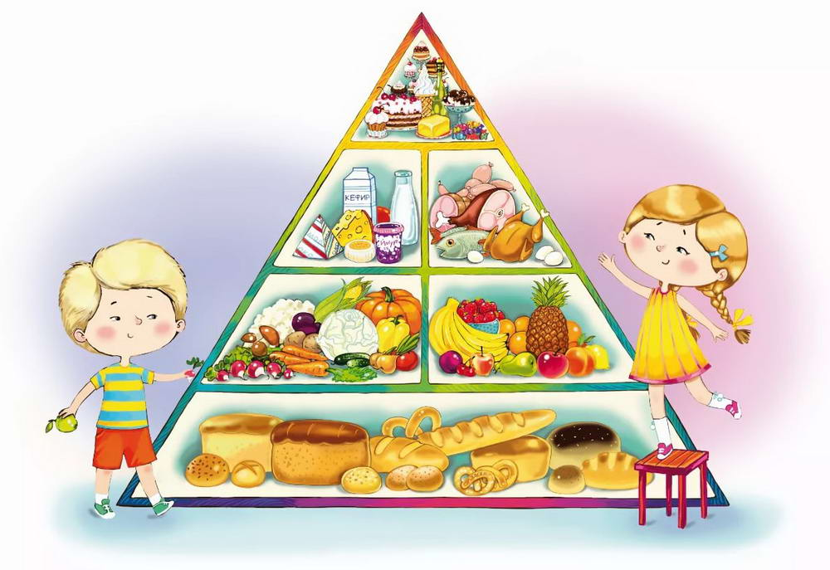
Для дошкольников необходимо 5-разовое питание, которое должно состоять из 3 основных приемов пищи – завтрак, обед, ужин, и 2 дополнительных, легких «перекусов» - второй завтрак и полдник. Завтрак, обед и ужин обязательно должны включать в себя горячие блюда.
Завтрак должен составлять по калорийности 25% от суточной нормы питания, обед - 40%, ужин – 20-25%. На второй завтрак и полдник можно предложить ребенку фрукты, молочные продукты, выпечку.
Рассмотрите вместе с ребёнком пирамиду питания. Расскажите, какие продукты полезны и почему. Сладостей – конфет, шоколада и пирожных нужно есть как можно меньше. От сладкого разрушаются зубы, появляются высыпания на коже.

Slide 13
4. Ежедневные прогулки на свежем воздухе
Прогулки и активные игры на свежем воздухе должны обязательно ежедневно присутствовать в жизни ребенка. Физическая активность необходима детям для развития, для того, чтобы «выплеснуть энергию», и просто для хорошего настроения.
Пребывание на свежем воздухе положительно влияет на обмен веществ, способствует повышению аппетита, усвояемости питательных веществ, особенно белкового компонента пищи.
Желательно гулять с ребенком в любую погоду, за исключением сильного дождя и мороза. Дети на улице активно двигаются, поэтому мерзнут меньше, чем взрослые, стоящие на месте и присматривающие за ними.
Одежда, обувь должна быть по сезону и по размеру.
Когда гулять нельзя?
— Нельзя гулять, когда ребенок болен (высокая температура, слабость, боль), тем более, если болезнь заразна, чтобы не заражать других людей.
— Но в период выздоровления гулять можно и нужно. Свежий прохладный воздух способствует выздоровлению. Особенно при болезнях дыхательных путей. Так как он способствует разжижению слизи. На улице ребенок будет эффективно кашлять, отхаркивая мокроту. Это хорошо, и не является признаком ухудшения его состояния!

Slide 14
5. Соблюдение гигиены
Соблюдение правил личной гигиены - залог здоровья ребенка.
Крайне важно приучить ребенка тщательно и достаточно часто мыть руки, чтобы предупредить глистные заражения и кишечные инфекции, которые называются болезнями грязных рук.
Ежедневно перед сном надо мыть лицо, шею, руки, ноги, а утром кроме умывания обтирать все тело. Кроме ежедневного умывания необходимо еженедельно мыть все тело горячей водой (t 35- 37 градусов С). Горячая вода усиливает выделения потовых и сальных желез, расширяет поры кожи, поэтому легче смывается грязь. У ребенка должно быть свое полотенце для лица и рук, отдельное полотенце для ног.
Ногти на руках и ногах - место скопления грязи, микробов, поэтому их надо тщательно мыть и коротко стричь.
Волосы необходимо ежедневно расчесывать. У каждого ребенка должна быть своя расческа, без острых зубьев.
Особенно тщательно родители должны следить за полостью рта детей. Врачи советуют начинать чистить зубы ребенка с двух лет. Чистить зубы рекомендуется утром и вечером умеренно жесткой щеткой сверху вниз и снизу-вверх. Особенно важно чистить зубы после ужина, чтобы они оставались чистыми всю ночь, когда слюна образуется с очень небольшим количеством. После еды зубы споласкивают водой, чтобы удалить остатки пищи.
Приучайте детей мыть фрукты и овощи перед их употреблением. Немытые овощи, фрукты и ягоды - источник инфекции.
Родители обязаны воспитывать у детей бережное отношение к книгам, игрушкам, мебели, привычку замечать и устранять беспорядок, поддерживать чистоту в доме.
Показывайте личный пример привычки к чистоте!

Slide 15
Расскажите детям о гигиене и необходимости её соблюдения

Slide 16
6. Занятия спортом, утренняя гимнастика
Утренняя гимнастика способствует:
- устранению некоторых последствий сна (отечность, вялость, сонливость и т.д.);
- увеличению тонуса нервной системы ребенка;
- усилению работы всех органов и систем организма (сердечно-сосудистой, дыхательной, систем желез внутренней секреции и других);
- оздоровлению организма в целом;
- развитию физических качеств и способностей детей;
закреплению двигательных навыков.
Выполняя утреннюю зарядку вместе с ребенком, соблюдайте следующие простые правила:
Зарядку лучше проводить совместно с ребенком, выполняя те же упражнения, что и он. Малышу будет наглядно видно, как делать то или иное упражнение, а вам просто весело.
Упражнения должны быть максимально простые.
Желательно постоянно чередовать комплексы упражнений, т.к. дети быстро теряют интерес.
Используйте музыку! Однако следует учитывать, что лучше подбирать музыку со средним темпом.
Благодаря утренней гимнастике вы плавно и одновременно быстро повысите умственную и физическую работоспособность, улучшите настроение и подготовите организм к нагрузке предстоящего дня ребенка.

Slide 17
7. Закаливающие процедуры
Закаливание – это система профилактических мероприятий, направленных на сопротивляемость организма неблагоприятным факторам окружающей среды. Это активная деятельность, намеренное воздействие холодом для тренировки защитных механизмов тела.
Принципы закаливания:
Систематичность (Ежедневные занятия в одно и то же время)
Постепенность (Сила и длительность действия закаливающих процедур должна наращиваться постепенно, без резкой нагрузки на организм)
Последовательность (Приучать ребенка к закаливанию нужно с более щадящих процедур)
Индивидуальный подход (При проведении закаливающих процедур необходимо учитывать индивидуальные особенности ребенка, не спешить переходить к следующему этапу закаливания, если ребенок еще не готов. Процедуры закаливания должны вызывать только положительные эмоции)
Комплексность (Закаливающие процедуры следует сочетать с выполнением физических упражнений, рациональным питанием и правильным режимом дня)
Если хочешь быть здоров- закаляйся!

Slide 18
Солнце, воздух и вода –наши лучшие друзья!!!

Slide 19
. 8. Поддержание психологически здоровой, гармоничной, спокойной обстановки в семье
Обратите внимание и на эмоциональное состояние вашего ребенка. Детская психика довольно непредсказуема, и иногда выкидывает «фокусы», переходящие потом в проблемы с неврологией и с физическим состоянием в целом. Помните о том, что нет ничего страшнее для ребенка, когда родители ссорятся и скандалят. Если вы не можете удержаться от выяснения отношений, в крайнем случае, отправьте ребенка погулять во двор или в гости. В любом случае, не выливайте собственный стресс и агрессию на него. Приятный психологический климат и теплые отношения в семье - это огромный вклад в здоровье вашего ребенка.
В современном обществе эмоциональные нагрузки велики даже для взрослого человека. Что уж говорить о маленьком ребенке? Количество информации, получаемое детьми в школе, по телевизору постоянно увеличивается. А ведь родителям к тому же хочется, чтобы ребенок еще и пел, и танцевал, и плавал или знал в совершенстве английский язык. Все это требует дополнительного времени, усилий. Не ждите от ребенка невозможного, остановитесь на одном-двух кружках и предоставьте ему самому выбирать занятия в своей будущей жизни.
Уделяйте как можно больше внимания своему ребенку, рассказывайте о себе, своей жизни, подавайте хороший пример. Не отделяйте здоровый образ жизни ребенка от здорового образа жизни взрослого, ведь только в здоровой семье воспитывается здоровый человек.

Slide 20
Рекомендуемая литература
Научно-популярная литература: «Уроки Айболита» Зайцев Т.К., «Это я» Холден, «Азбука здоровья» Лацис К., «Расти здоровым» Ротенберг Р.
Художественная литература: «Вредные привычки» Г. Остер, «Волшебный морж», «Спаси Веронику», «Зарядка и Простуда», «Денис и медвежонок Денни» Шоргина Т.А.
Стихотворения: «Зачем соблюдать режим», «Под душем», «Утренняя песенка» Шорыгина Т.А., «Мойдодыр» , «Федорино горе», «Доктор Айболит» К.И. Чуковского и др. «Девочка Чумазая» А.Барто

Slide 21
Спасибо
за внимание!
Будьте здоровы!

